Slide 1
Перспективы развития современной школы в условиях ИКТ-насыщенной среды
Скурихина Юлия Александровна, проректор по УМР

Slide 2
Требования к современному специалисту:
умение адаптироваться к условиям современного общества, отбирать, осваивать новые знания, разрабатывать алгоритмы и применять их для решения практических задач в нестандартных условиях.
умение самостоятельно критически мыслить, ставить проблему и искать пути ее решения на основе современных технологий.
умение работать в коллективах. объединяющих специалистов различных областей знания.

Slide 3
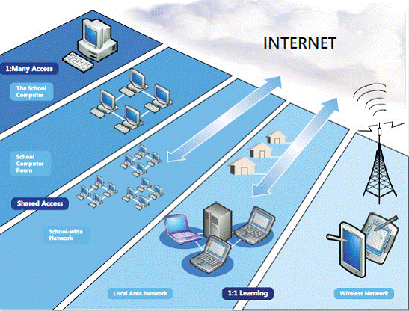
ИКТ-насыщенная среда
ИКТ-среда – системный объект, который состоит из взаимосвязанных программных и технических компонентов.
Назначение этой среды – создание условий и предоставление ресурсов, которые обеспечивают:
осуществление образовательного процесса;
организацию деятельности и управление образовательным учреждением;
взаимодействие участников образовательного процесса.

Slide 4
ИКТ-насыщенная среда
Компьютери-зация
Информа-тизация
Медиа-тизация
Основная задача ИКТ-насыщенной среды школы – создание технологии обучения, которая, максимально сочетая интересы всех участников образовательных отношений, реализовала бы их интеллектуальный потенциал в сфере электронного обучения и создания единой информационной образовательной среды (ИОС).

Slide 5
Основные направления в деятельности школы в условиях ИОС
1. Образовательное направление.
2. Научно-практическое направление.
организация научно-методических исследований в области электронного обучения и ДОТ;
3. Методическое направление.
4. Информационно-маркетинговое направление.
5. Технологическое направление.

Slide 6
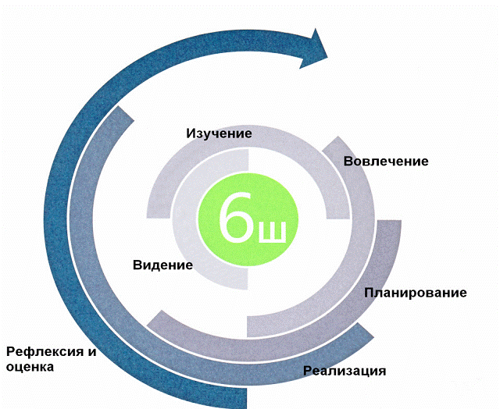
Роль инновационных площадок
1. Разрушение барьеров
2. Практический подход.
3. Разработка процесса изменений.
4. Распространение результатов.

Slide 7
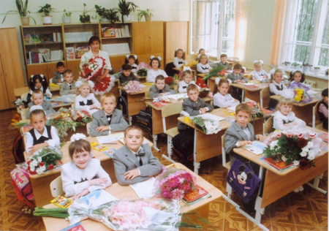
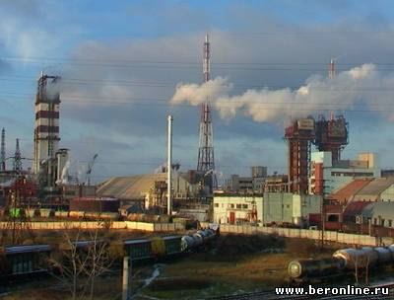
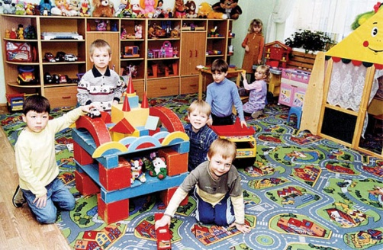
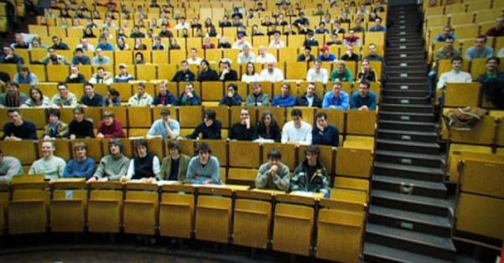
Достижения инновационных площадок
Детский сад
Школа
СПО / Вуз
Предприятие

Slide 8
Направления работы
Электронное обучение, обучение с использованием ДОТ.
Развитие информационно-образовательной среды
Обеспечение информационной безопасности образовательной организации
Создание единой информационно-образовательной среды региона
Участие в апробации всероссийских проектов

Slide 9
Спасибо за внимание

